Slide 1

실전기계학습
중간발표
7조
2019102210 이유제
2018102232 정주희
2019102166 문주은

Slide 2

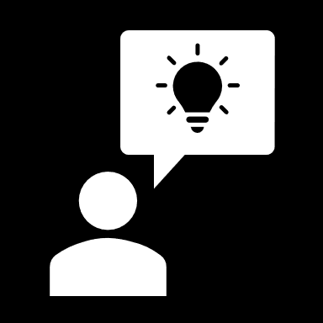
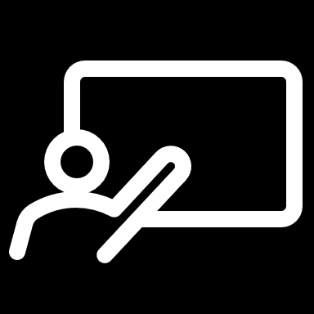
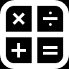
INDEX
01
02
03
04
최신 DA 논문 구현
새로운 DA 아이디어 구현
결론
성능 비교
- SaliencyMix
- RICAP
1) Saliency-Ricap 1-1 )Saliency-Ricap 2 1-2 ) Saliency-median
2) Gray Box
3) Stripe cutout
4) Image High Boosting 4-1) g_mask

Slide 3
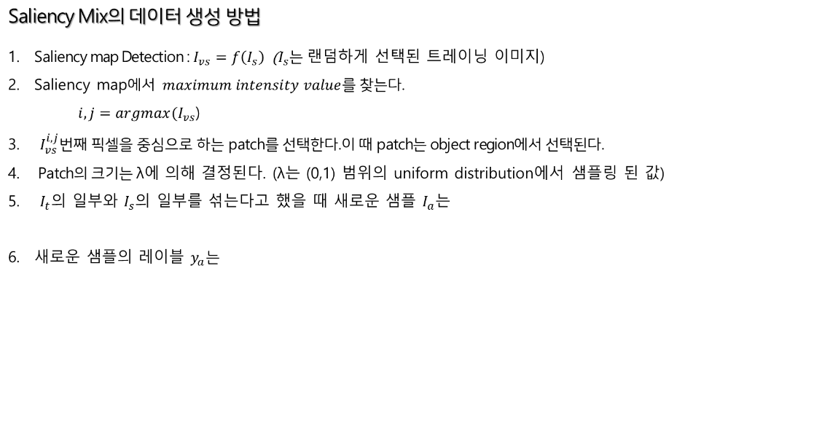
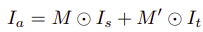
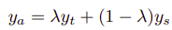
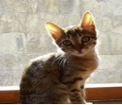
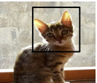
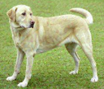
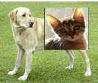
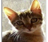
01 논문 구현 : Saliency Mix
+
=
추출된 saliency map
1~4번 과정
Notes:
𝐼_𝑠 는 랜덤하게 선택된 트레이닝 이미지, 𝐼_𝑣𝑠 는 visual saliency map을 의미. F 함수는 saliency detection model.
I, j 는 most salient pixel 의 좌표.

Slide 4
01 논문 구현 : Saliency Mix
Saliency Mix의 장점
모델이 작은 입력 이미지 영역이 아닌 전체 객체 영역에 초점을 맞추도록 하고, source patch를 신중하게 선택하여 모델이 부적절한 기능 표현을 학습하는 것을 방지한다.
Saliency detection으로 인한 약간의 계산 부담을 높이지만 모델 성능을 크게 높이고 다양한 컴퓨터 비전 작업에서 model robustness을 강화한다.
Notes:
𝐼_𝑠 는 랜덤하게 선택된 트레이닝 이미지, 𝐼_𝑣𝑠 는 visual saliency map을 의미. F 함수는 saliency detection model.
I, j 는 most salient pixel 의 좌표.

Slide 5
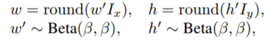
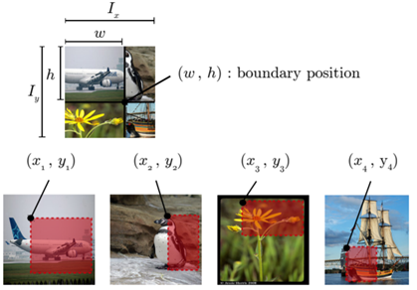
01 논문 구현 : RICAP
RICAP의 데이터 생성 방법
랜덤한 4개의 이미지 선택
4개의 이미지는 각각 사진의 윗부분의 왼쪽, 윗부분의 오른쪽, 아래부분의 왼쪽, 아래부분의 오른쪽에 배치되어 새로운 하나의 이미지로 생성
각 이미지에서 뽑아낼 크기는 랜덤한 값으로 구한다. (Ix,Iy는 각각 이미지의 너비와 높이, w^′,h^′ 은 하이터 파라미터 β를 통해 구하는 랜덤한 값.
w1=w3=w, w2=w4=Ix-w을 통해 각 이미지 별로 crop할 너비를 구한다.
마찬가지로 h1=h2=h, h3=h4=Iy-h를 통해 crop할 높이를 구한다.
각 이미지별로 랜덤한 x값과 ,y값을 얻어 이미지를 crop한다.
이후 crop한 이미지들을 하나의 이미지로 합친다.
Notes:
두 번째 논문은 RICAP입니다. 4개의 이미지에서 뽑아낼 크기를 랜덤하게 결정하고 crop하여 하나의 이미지로 합치는 방식입니다.

Slide 6
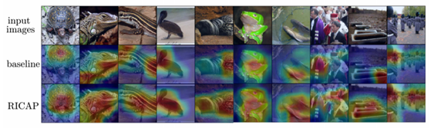
01 논문 구현 : RICAP
RICAP의 장점
RICAP은 CNN이 object와 해당 사진의 배경의 깊은 연관성을 학습할 수 있도록 한다. ➔ 두개의 class가 비슷한 배경을 공유할 때, 배경은 두 클래스를 연관 짓고, 다른 class들과 분리한다.
crop된 사진에 배경만 있을 때, CNN은 보통 무시하던 다른 부분을 통해서 학습을 해야함 ➔ 사소한 특징, 부분적인 특징, 배경 및 보통은 무시되는 사소한 정보까지 사용해 overfitting을 막을 수 있다
RICAP으로 학습하면, 좀 더 객체의 정확한 부분에 집중함 ➔ 모델의 학습 성능이 오른다.
Notes:
RICAP은 보통은 무시되는 사소한 정보까지 사용하고, 이는 overfitting을 막을 수 있고, 좀 더 객체의 정확한 부분에 집중함함으로써 모델의 학습 성능이 오른다는 장점을 가지고 있습니다.

Slide 7
02 새로운 아이디어 : Saliency-Ricap
구상 계기
RICAP에서 주요 부분이 아닌 서브 부분을 학습시키면, 과잉적합을 막고, 더 학습이 잘 되는 것을 알게 됨.
현재 RICAP에서의 문제점은 사진에서 랜덤한 부분을 crop하기 때문에, 아무런 정보가 없는 배경만 crop이 되는 경우를 개선할 수 있는 방법에 대해 고민함.
이때 RICAP에서 원래 CNN이 학습할 때 중요한 특징 부분이 없는 경우 기존에 중요하게 보지 않던 부분에 더 집중하여 학습을 진행하여 얻는 장점도 함께 가져가고자 했음.
Notes:
현재 RICAP에서의 문제점은 랜덤한 부분을 crop하기 때문에, 아무런 정보가 없는 배경만 crop이 되는 경우가 발생할 수도 있음. 이러한 현상을 고치면서 기존에 중요하게 보지 않던 부분까지 학습을 진행하게 하는 RICAP의 장점 또한 살리는 방법을 고민하다 나온 방법이 Saliency-RICAP입니다.

Slide 8
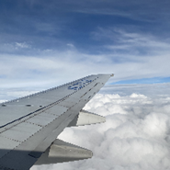
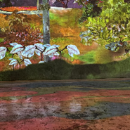
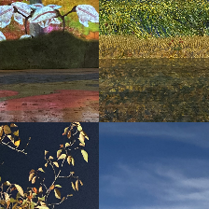
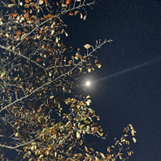
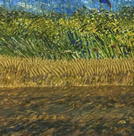
02 새로운 아이디어 : Saliency-Ricap
구상 방법
Crop 한 부분 합쳐 만든 새로운 데이터
각 이미지의 Saliency map에서 crop할 부분 선택 ➔ 중간 값에 해당하는 부분 선택
Notes:
4개 이미지의 Saliency map에서 중간 값에 해당하는 부분을 crop하여 하나의 이미지로 합쳐 새로운 데이터를 만드는 방법으로, 이는 RICAP의 단점을 보완하고, 장점을 얻기 위하여 구상한 방법.

Slide 9
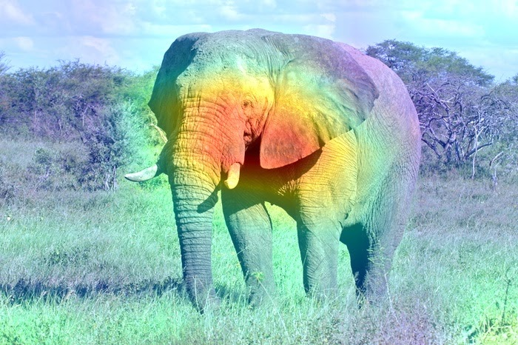
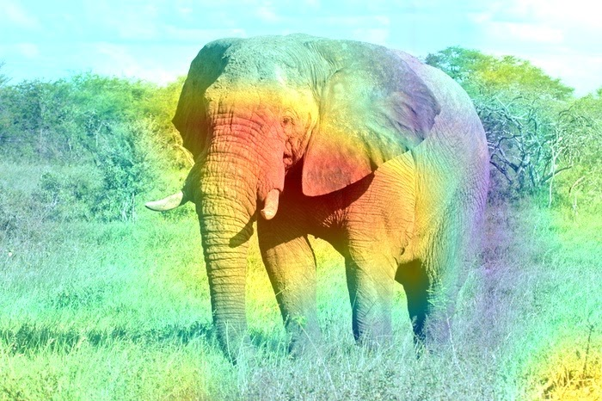
02 새로운 아이디어 : Saliency-Ricap
실험 결과
RICAP과 Saliency-RICAP의 성능을 비교해보면, Top-1정확도가 0.6% 향상되었습니다. 완전히 랜덤하게 crop하는 방식보다는, 조금 더 의미있는 부분을 crop하여 학습을 진행하였기 때문에, 정확도가 올라갔다고 예상한다.
Grad Cam 결과 비교
학습 결과
 | RICAP | Saliency-RICAP
Top-1 accuracy | 80.860 | 81.44
Top-5 accuracy | 94.960 | 95.22
RICAP
Saliency-RICAP
:Saliency-RICAP이 물체에 반응하는 부분이 더 넓은 것을 확인할 수 있다.
Notes:
RICAP과 Saliency-RICAP의 성능을 비교해보면, 정확도가 조금 오른 것을 확인할 수 있습니다. 완전히 랜덤하게 crop하는 방식보다는, 조금 더 의미있는 부분을 crop하여 학습을 진행하였기 때문에, 정확도가 조금 올라갔다고 예상하였습니다.
grad cam의 결과를 비교해보면, 기존 ricap에 비해 saliency-ricap이 물체에 반응하는 부분이 더 넓은 것을 확인할 수 있다. 하지만 물체와 상관 없이 각 모서리부분을 ricap에 비하여 좀 더 반응하는 모습을 볼 수 있는데, 이는 개선해 나가야 하는 부분이라고 생각한다.

Slide 10
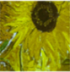
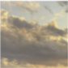
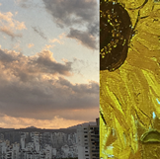
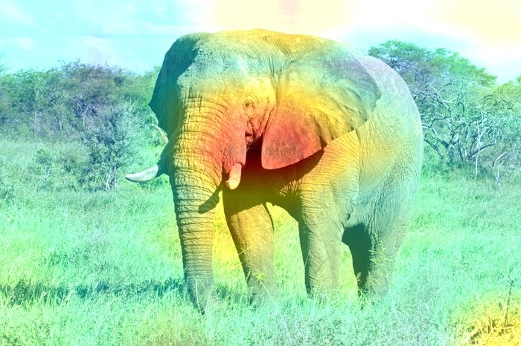
02 새로운 아이디어 : Saliency-Ricap 확대
Saliency-RICAP-2 (2개의 이미지 사용)
원본 데이터
새로운 데이터
Grad Cam 결과 비교
학습 결과
 | Saliency-RICAP | Saliency-RICAP-2
Top-1 accuracy | 81.44 | 80.32
Top-5 accuracy | 95.22 | 94.56
Saliency-RICAP
Saliency-RICAP-2
:Saliency-RICAP과 비슷하게 출력되는 것을 알 수 있다..
Notes:
이 Saliency Ricap에서 좀 더 확대한 아이디어가 2개 나왔는데 먼저, 기존의 4개 이미지를 크롭하는 방법에서 2개로 크롭해 하나의 이미지를 생성한다면 각 이미지에서 얻을 수 있는 정보가 많아지지 않을까 생각해 Saliency-RICAP-2번을 구상해 보았습니다. Grad cam의 결과를 보면, Saliency-RICAP과 비슷하게 출력되는 모습을 확인할 수 있습니다. 학습 결과를 보았을 때 4개의 사진을 합쳐서 학습하는 것이 더 성능이 좋아지는 것을 확인할 수 있다.

Slide 11
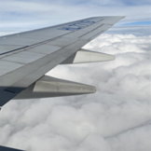
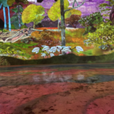
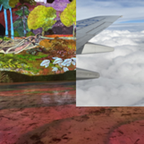
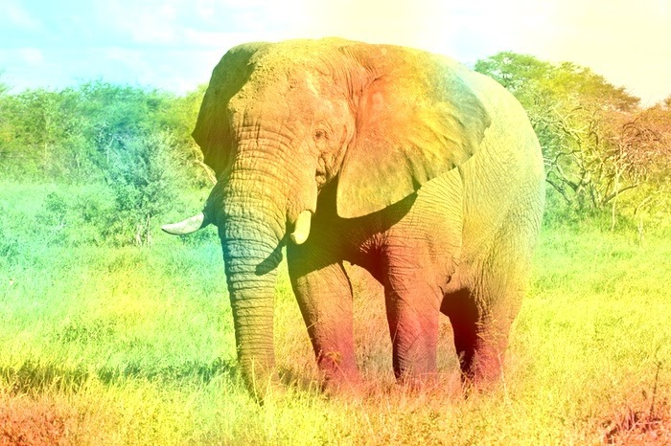
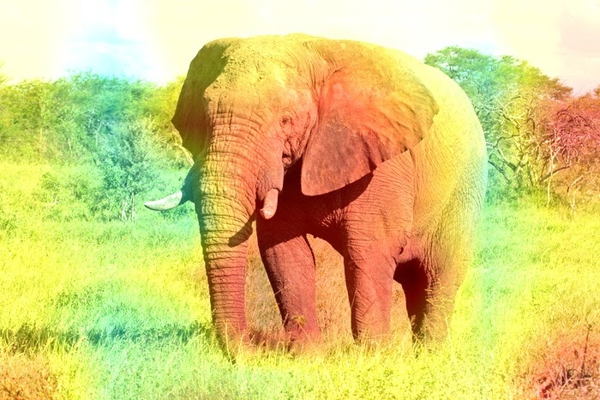
02 새로운 아이디어 : Saliency-Ricap 확대
Saliency-Median
Grad Cam 결과 비교
학습 결과
 | Saliency-RICAP | Saliency-Median
Top-1 accuracy | 81.44 | 79.88
Top-5 accuracy | 95.22 | 95.00
Saliency-Mix
Saliency-Median
:Saliency-Mix에 비해 물체에 더 넓게 반응하는 것을 알 수 있다..
Notes:
논문의 Saliency Mix에서 Saliency Map의 최대값이 아닌 중간값을 가진 부분을 crop하는 방법으로, RICAP에서 본 장점을 이 모델에서 적용시킬 수 있는지 의문점 가져 구상하였습니다. grad cam의 결과를 보면, Saliencymix보다 더 넓게 물체에 반응하는 것을 확인할 수 있습니다. 하지만, 각 모서리에 대하여 비중있게 학습한 것을 확인할 수 있다. 정확률을 보았을 때 마찬가지로 Saliency-RICAP이 1.6%정도 더 높게 나오는 것을 확인할 수 있었다.

Slide 12
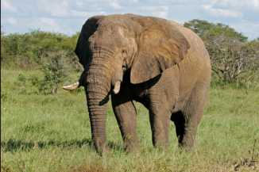
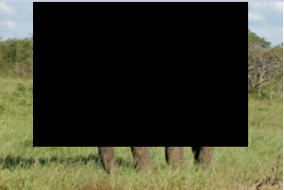
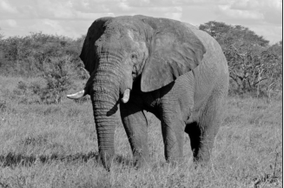
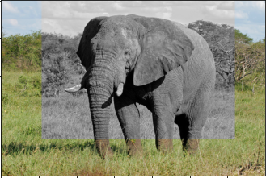
02 새로운 아이디어 : Gray Box
구상 계기
이미지 정보 손실이 아니라 색에 대한 정보 손실만으로 보다 부드럽게 이미지를 변화시키는 data augmentation을 시도하고자 하였다.
구상 방법
+
=
Original Image
Cutout
Gray Image
Gray Box
Notes:
이미지 정보 손실이 아니라 색에 대한 정보 손실만으로 보다 부드럽게 이미지를 변화시키는 data augmentation을 시도하고자 하였다. 기존 이미지에서 일부를 gray로 변경하는 아이디어를 구상해보았습니다.

Slide 13
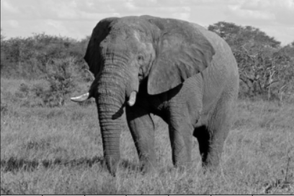
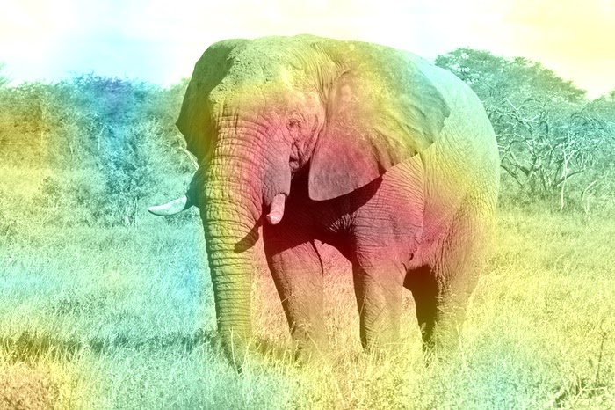
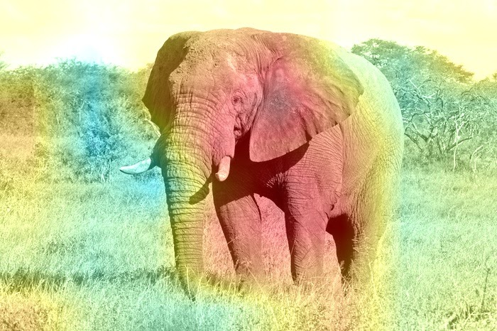

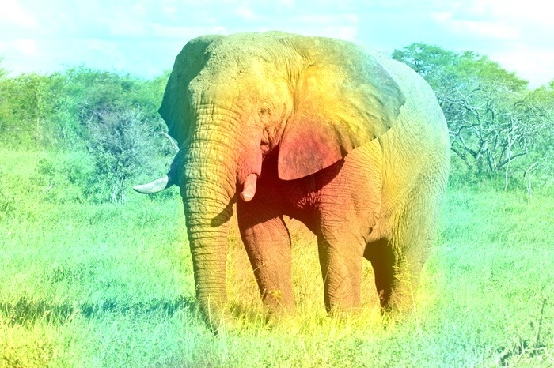
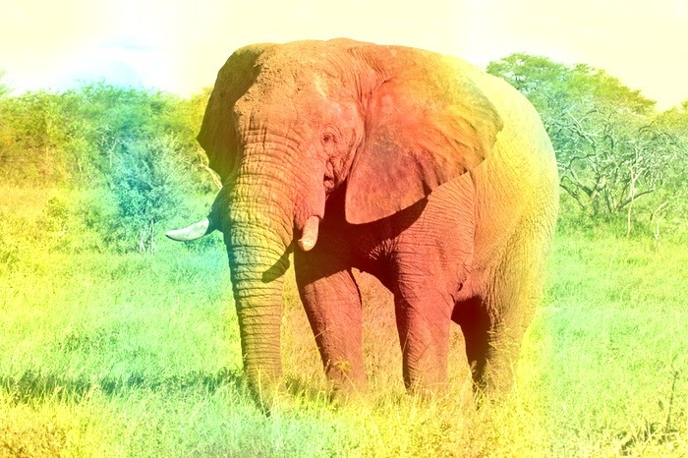
02 새로운 아이디어 : Gray Box
Grad Cam 결과 비교
Gray Image
Color Image
Cutout
Gray Box
Cutout : Gray Image와 Color 이미지에 집중하는 부분이 다름
Gray Box : 두 이미지 상의 grad cam 결과가 크게 다르지 않다.
➔ Gray Box 기법을 활용하면 이미지의 색상에 따른 일반화 능력이 높다
Notes:
Cutout 기법은 물체(object)의 일부분에 집중하지만, GrayBox는 object 전반에 대해 인식함을 알 수 있다. 또한 Cutout 기법은 Gray Image와 Color Image에서 집중하는 부분이 다름을 확인할 수 있을 정도이지만, Gray Box는 차이를 발견하기 어렵다. Gray Box 기법을 활용하면 이미지의 색상에 따른 일반화 능력이 높다는 것을 확인할 수 있다.

Slide 14
02 새로운 아이디어 : Gray Box
학습 결과
Data | Standard | 89.41 | Standard + Gray | 89.41
Acc% | Cutout | GrayBox | Cutout | GrayBox
Top-1 | 78.26 | 76.93 | 66.42 | 70.67
Top-5 | 94.34 | 93.91 | 85.78 | 89.41
Cifar100 데이터 : 모든 이미지가 RGB로 이루어져있어, GrayBox에서는 기존 Cutout보다 낮은 정확도를 얻음
➔ Test Data에 Gray한 이미지를 추가하여 실험한 결과 GrayBox에서 4% 높은 정확도 : GrayBox는 Data augmentation 뿐 아니라 이미지의 색에 대한 더 높은 일반화 능력을 제공한다.
Notes:
기존 Cifar100 데이터 셋은 모든 이미지가 RGB로 이루어져있어, GrayBox에서는 기존 Cutout보다 낮은 정확도를 얻었지만, Test Data에 Gray한 이미지를 추가하여 실험한 결과 GrayBox에서 4% 높은 정확도가 나왔다.
GrayBox는 Data augmentation 뿐 아니라 이미지의 색에 대한 더 높은 일반화 능력을 제공한다는 데서 의의를 얻을 수 있습니다.

Slide 15
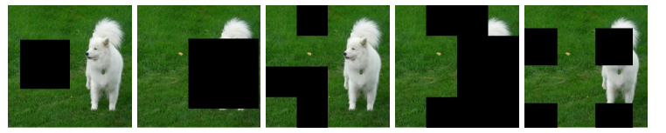

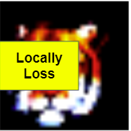

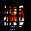
02 새로운 아이디어 : Stripe Cutout
구상 계기
기존 Cutout 기법에서 cutout하는 부분을 jitter로 변경한 기법은 낮은 Epoch에서 overfitting 발생
Hide and Seek & Grid Mask 등 다양한 방법의 cutout 기법이 등장했고, 보다 이미지 학습에 도움을 줄 수 있는 방식의 새로운 cutout 기법을 찾고자 하였다.
구상 방법
cutout
Hide and Seek
Grid Mask
Original Image
Cutout
Stripe Cutout(Row)
Stripe Cutout (Row & Column)
기존 cutout : local한 부분의 데이터 정보가 모두 소실
Stripe cutout : 전체적인 이미지 형상은 유지하며 이미지 중 일부분 소실
Notes:
Hide and Seek & Grid Mask 등 다양한 방법의 cutout 기법이 등장했고, 이를 좀 더 발전시켜 이미지 학습에 도움을 줄 수 있는 방식의 cutout 기법을 찾고자 해 나온 것이 Strip Cutout 입니다. 기존 구현 방법들은, local한 부분의 데이터 정보가 모두 소실되어(NxM) 나머지 데이터를 통해 학습이 진행되지만, Stripe Cutout된 이미지는 전체 이미지 중 일부분이 소실(1xN or Mx1)되어 전체적인 이미지 학습을 가능하게 하였습니다.

Slide 16
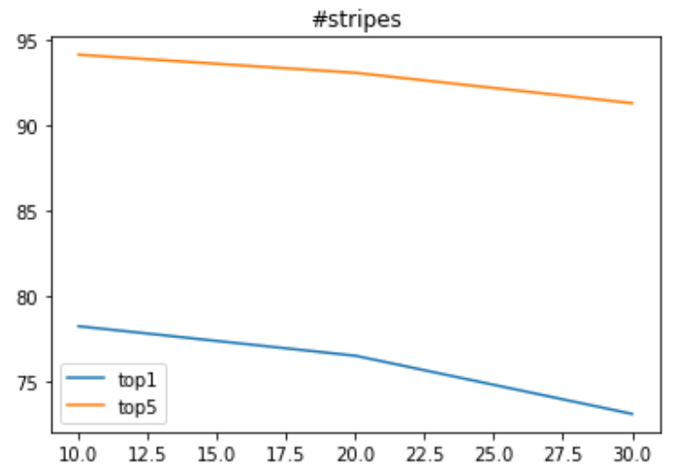
02 새로운 아이디어 : Stripe Cutout
실험 결과
Stripe 개수 설정
Acc(%) | 10 stripes | 20 stripes | 30 stripes
Top-1 | 78.24 | 76.51 | 73.1
Top-5 | 94.16 | 93.1 | 91.32
Stripe 줄의 개수(10,20,30)로 설정하여 각 실험해본 결과, Row-Col에서 각각 10개씩 stripe을 사용하였을 때 최대의 Accuracy가 나왔다.
Notes:
Stripe 줄의 개수(10,20,30)로 설정하여 각 실험해본 결과, Row-Col에서 각각 10개씩 stripe을 사용하였을 때 최대의 Accuracy가 나왔습니다. Grad cam 결과를 보았을 때 Stripe Cutout 기법은 기존 Cutout 기법보다 물체(object)에만 더욱 반응하는 경향을 보여주어, data augmentation 뿐만 아니라 물체 인식 능력도 향상시켜주는 것을 보여준다.

Slide 17
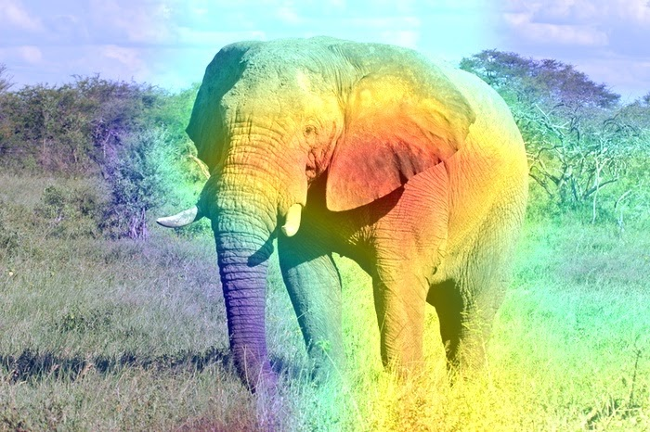
Grad Cam 결과 비교
학습 결과
Acc% | Cutout | Stripe Cutout
Top-1 | 78.26 | 78.24
Top-5 | 94.34 | 94.16
Cutout
Stripe Cutout (row-col)
Stripe Cutout 기법은 기존 Cutout 기법보다 물체(object)에만 더욱 반응하는 경향을 보여주어, data augmentation 뿐만 아니라 물체 인식 능력도 향상시켜주는 것을 보여준다.
Notes:
Grad cam결과를 보았을 때 Stripe Cutout 기법은 기존 Cutout 기법보다 물체(object)에만 더욱 반응하는 경향을 보여주어, data augmentation 뿐만 아니라 물체 인식 능력도 향상시켜주는 것을 알 수 있었습니다.

Slide 18
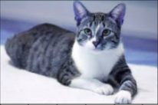
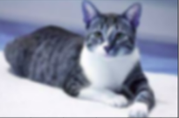
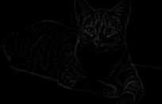
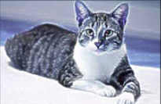
02 새로운 아이디어 : Image High Boosting
구상 방법
원래 이미지 – 블러링된 이미지
새로운 데이터
이미지 블러링
Original Image
Blurred Image
G_mask
새로운 데이터 = Original Image + k* g_mask 의 결과
이미지에서 픽셀 간 급격한 변화가 일어나는 형상이나 눈, 코, 입의 외곽 추출 된 것이 g_mask를 강조하는 효과가 나타나는 이미지 처리 방법
학습 결과
 | Saliency-RICAP | Stripe Cutout | High Boosting
Top-1 accuracy | 81.44 | 78.24 | 57.17
Top-5 accuracy | 95.22 | 94.56 | 80.90
Notes:
이미지에서 픽셀 간 급격한 변화가 일어나는 형상이나 눈, 코, 입의 외곽 추출 된 것이 g_mask를 강조하는 효과가 나타나는 이미지 처리 방법이 High Boosting
이렇게 강조된 이미지를 Data에 추가로 넣어주면 강조된 형상 덕분에 학습이 잘 되지 않을까라는 궁금증에서 시작된 아이디어
하지만 학습 결과 저희가 기존에 구상했던 아이디어보다 낮은 학습률을 보이고 있습니다. 강조된 이미지에 기존의 이미지가 포함되어 있기 때문에 기존의 데이터가 다시 들어가는 꼴이 되어 오버피팅이 발생되었다고 예상하고 있습니다.

Slide 19
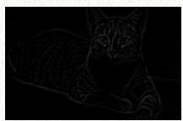
02 새로운 아이디어 : Image High Boosting 확대
G_mask
학습 결과
Acc% | High Boosting | G_mask
Top-1 | 57.17 | 56.410
Top-5 | 80.90 | 81.100
g_mask만 사용해 Data 추가
G_mask 이미지 자체가 픽셀 intensity값이 크지 않아 큰 효과 보이지 않았을 것으로 예상.
Notes:
g_mask에 original Image를 더하는 것이 아닌 g_mask 자체를 생성된 이미지로 사용. 이전 방법이 g_mask 가 강조됨을 의도했지만 동시에 기존의 이미지가 다시 들어가 오버피팅이 일어나지 않았을까 생각되어 g_mask만 사용
하지만 역시 학습 결과에 큰 변동은 없었습니다. G_mask 이미지 자체가 픽셀 인텐시티 값이 크지 않아 큰 효과 나타나지 않았을 것이라 생각. g_mask에 추가적인 처리 필요할 것으로 생각한다.

Slide 20
03 결론
Saliency-RICAP
- 우선 기존의 RICAP에 비해, Saliency-RICAP의 성능이 0.6% 좋아진 것을 확인할 수 있었다.
- 개선점: Grad cam 결과의 각 모서리 또한 기존보다 더 반응하는 것을 확인할 수 있었는데, 이는 중간 값을 뽑아오는 과정에서 각 모서리에 가까운 부분이 선택되어 crop되는 경우가 많아 발생한 것 같다. 따라서 좀 더 다양한 위치의 중간값 부분이 선택될 수 있도록 개선하면, 좀 더 좋은 성능을 보일 수 있을 것이다.
Gray Box
테스트 데이터에 흑백 이미지를 추가할 경우, 기존 cutout보다 4% 향상된 성능을 보여주었다. 이는 이미지의 색 정보에 일반화가 더 잘됨을 알 수 있다.
GrayBox 이외에도 Jitter Box와 같이 다양한 변화를 주어 실험하면 일반화 성능이 향상될 것이라 판단된다.

Slide 21
03 결론
Stripe Cutout
- Cutout 결과와 비슷했지만, Grad-Cam으로 살펴본 결과, object를 좀더 정확이 detection하는 모습을 보여주었다.
- 실험의 통일성을 위해 학습 파라미터를 변경하지 않았지만, 추후 실제 모델을 학습시킬 때 정확도에 따른 조기 멈춤, lr scheduling 기법등을 활용하면 보다 빠르게 모델을 학습시킬 수 있을 것이라 판단된다.
High boosting
- 이미지 처리 기법을 이용해 Data augmentation을 시도했다는 의의가 있고, g_mask의 경우 Top-5 정확도에서 더 높은 성능을 보여줬다는 의미가 있다.
- 하지만 결국 기존의 이미지에서 추출만 하고 다시 입력했다는 한계가 존재해 추출한 이미지를 재가공 한다면 더좋은 성능을 보일 수 있을 것으로 예상된다.
Notes:
우선 기존의 RICAP이 랜덤하게 4개의 사진에서 crop한 방식과는 다르게, saliency map에서 나온 값들 중 중간값에 해당하는 부분을 crop했기 때문에 좀 더 성능이 좋아진 것을 확인할 수 있었다.
-> 또한 grad cam을 봤을때, 기존보다 물체에 대하여 더 넓게 반응하는 것을 확인할 수 있다. 하지만, 각 모서리 또한 기존보다 더 반응하는 것을 확인할 수 있었는데, 이는 중간값을 뽑는 방식 때문에 생기는 현상이라고 생각이 되었다.
->중간값을 뽑아오는 과정에서, 중간값과 차이가 가장 작은 위치를 뽑아서 사용했기 때문에, 확률상 초반에 위치하는 부분이 선택되어 crop되는 경우가 많았다.
-> 이를 좀 더 수정하여, 확률 상 crop 되는 부분이 비슷하게 만든다면, Saliency-RICAP을 사용한 모델의 정확도가 좀 더 올라갈 수 있다고 생각한다.
다양한 실험 결과, Gray이미지가 포함된 데이터셋에선 높은 성능을 보였지만, RGB로만 이루어진 데이터 셋에선 오히려 기존 Cutout 기법보다 떨어지는 성능을 보였다.
-> 실제로 적용하기 위해선 실무에서 사용되는 데이터들이 흑백 데이터가 많아 GrayBox와 적합한 지 판단한 후에 사용해야 할 것으로 판단된다.
-> Gray Box 이외에도 Jitter Box와 같이 단순한 부분적 이미지 손실이 아니라 다양한 부분적 이미지 변조 방법도 고려해볼 수 있다.
Stripe Cutout
-> Cutout 결과보다 좋진 않았지만, Grad-Cam으로 살펴본 결과, object를 좀더 정확이 detection하는 모습을 보여주었다. 실험의 통일성을 위해 학습 파라미터를 변경하지 않았지만, 추후 실제 모델을 학습시킬 때 정확도에 따른 조기 멈춤, lr scheduling 기법등을 활용하면 보다 빠르게 모델을 학습시킬 수 있을 것이라 판단된다.

Slide 22
04 성능 비교
(%) | Saliency-Mix | RICAP | Saliency-Ricap | Gray Box | Stripe Cutout | High Boosting
Top-1 Accuracy | 80.54 | 80.86 | 81.44 | 76.93 | 78.24 | 57.17
Top-5 Accuracy | 94.32 | 94.96 | 95.22 | 93.91 | 94.58 | 80.90

Slide 23
Q&A

Slide 24
감사합니다

